Slide 1
基本数据类型
Security Level:

Slide 2
关于本章
章节目标
通过本章节的学习，掌握Rust基本数据类型、基础复合类型、常量和变量 等基础知识。
本章预期掌握知识点
  基本数据类型；
  复合类型；
  变量声明；
  静态变量和常量；

Slide 3
目录
Rust基本程序介绍
基本数据类型
复合类型
变量声明
静态变量和常量

Slide 4

Rust基本程序介绍
// 代码示例
// fn 关键字用于声明一个函数，main 为函数名
// () 内可以包含函数的参数；{} 用来标识代码块
fn main() {
// let 关键字用于声明变量
//下面声明变量 a，它的类型为 i32，为变量赋值为 1，使用分号(;)结尾
let a: i32 = 1;
// 如果没有指定数据类型，Rust 会通过值来推断变量的类型
// 例如下方的变量声明 Rust 会推断 b 为类型 i32
let b = 2;
// println!(): 是一个宏，用于打印输出，并在末尾添加换行符
// 打印时其中的{}会被替换为参数 a，进行打印输出
println!("{}", a);
// 直接打印字符串
println!("hello, world");
// assert_eq!()：是一个宏，用于判断两个参数是否相等
// 如果相等没有输出信息，如果不相等则报错
// 更多宏参考：
// https://doc.rust-lang.org/std/index.html?search=assert#macros
assert_eq!(2, b);
}

Slide 5
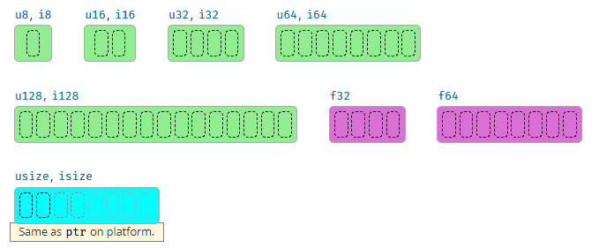
基本数据类型
原生类型
整型
char
布尔型
浮点型
无符号整型
有符号整性
f32
f64
true
false
数据类型 – 标量类型
整型 | 类型 | 最小值 | 最大值 | Size(bytes)
无符号整型 | u8 | 0 | 2⁸-1 | 1
 | u16 | 0 | 2¹⁶-1 | 2
 | u32 | 0 | 2³²-1 | 4
 | u64 | 0 | 2⁶⁴-1 | 8
 | u128 | 0 | 2¹²⁸-1 | 16
有符号整型 | i8 | -(2⁷) | 2⁷-1 | 1
 | i16 | -(2¹⁵) | 2¹⁵-1 | 2
 | i32 | -(2³¹) | 2³¹-1 | 4
 | i64 | -(2⁶³) | 2⁶³-1 | 8
 | i128 | -(2¹²⁷) | 2¹²⁷-1 | 16
类型 | size(bytes)
f32 | 4
f64 | 8
布尔型占用一个字节；
char 类型的大小为四个字节，并代表了一个 Unicode 标量值，这意味着它可以比 ASCII 表示更多内容。所有的 char 都使用4个字节的内存，因为4个字节足以容纳任何种类的字符：
基本字母和符号通常需要4个字节中的1个：a b 1 2 + - = $ @
其他字母，如德语的 Umlauts 或重音，需要4个字节中的2个： ä ö ü ß è é à ñ
韩文、日文或中文字符需要3或4个字节： 国

Slide 6
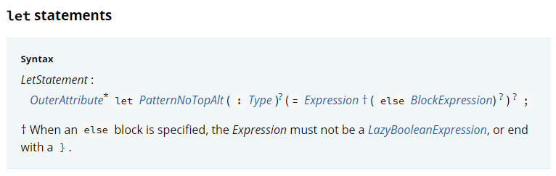
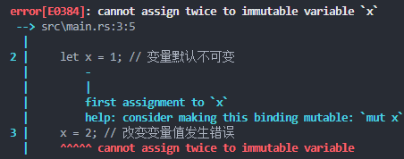
变量声明
变量声明：
类型在可以推断时可以省略不写；
声明结尾使用分号（;）结尾；
2.Rust 中变量默认是不可变的，当变量不可变时，一旦值被绑定一个名称上，就不能改变这个值。在变量名前添加 mut 修饰后就可改变。
// 错误示例
let x = 1; // 变量默认不可变
x = 2; // 改变变量值发生错误
// 正确示例
let mut y = 1; // 变量可变
y = 2; // 改变变量值
1.可以通过定义一个与之前变量同名的新变量“遮蔽”前一个变量。
// 代码示例
fn main() {
let x = 5;
let x = 1;
assert_eq!(1, x);
}

Slide 7
基本数据类型
数据类型的字面量：
整数：可以是有符号的（如 42 或 -42）或无符号的（如 42u32），可以使用不同的进制来表示整数，例如十进制 98_222、十六进制 0xff、八进制 0o77 和二进制 0b1111_0000；
浮点数：默认为 f64 类型，例如，1.23 是一个浮点数字面量；
字符：用单引号括起来的 Unicode 标量值，例如，'a' 是一个字符字面量；
布尔值：可以是 true 或 false。
// 代码示例
fn main() {
// 整型
let a: i32 = 42;
let b: u32 = 42u32;
let c: i32 = -42i32;
let d: i32 = 98_222; // 十进制
let e: i32 = 0xff; // 十六进制
let f: i32 = 0o77; // 八进制
let g: i32 = 0b1111_0000; // 二进制
let h: u8 = b'A'; // 单字节字符
// 浮点型
let a: f64 = 1.23;
let b: f32 = 1.23f32;
// 字符
let a: char = 'a';
let a: u8 = b'a'; // b'a'表示字符 a 的 ASCII 值
// 布尔值
let a: bool = true;
}

Slide 8
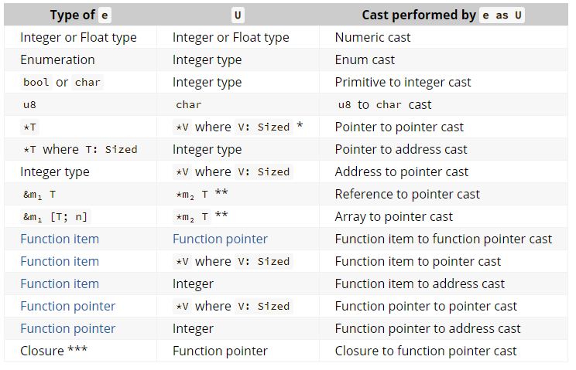
基本数据类型-类型转换
· Rust 是类型安全的语言，不提供原生类型之间的隐式类型转换，可以使用 as 进行显式类型转换。
// 代码示例
// 编译属性，控制 lint 报错信息
#![allow(overflowing_literals)]
fn main() {
let decimal = 65.4321_f32;
// 错误！不提供隐式转换
let integer: u8 = decimal; // ERROR
// 使用as显式转换
let integer = decimal as u8; // 该转换会丢失数值精度
let character = integer as char;
assert_eq!(65, integer);
assert_eq!('A', character);
// 小范围的类型转换到大范围的类型，没有数据损失
assert_eq!(65, 65_i8 as i32);
// 使用as转换如果发生溢出，从最低有效位开始保留8位，
// 然后剩余位置，直到最高有效位都被抛弃
// 1000 - 256 - 256 - 256 = 232
assert_eq!(232, 1000 as u8);
assert_eq!(255, -1_i8 as u8); // -1 + 256 = 255
// 1000 as u8 -> 232
assert_eq!(232, 1000 as u8);
}

Slide 9
复合类型-数组和元组
数组：数组中的每个元素的类型必须相同。
Rust 中的数组长度是固定的。
访问数组元素采用索引的方式：a[0]、a[1]、a[2]、a[3]、…。
// 代码示例
fn main() {
let xs: [i32; 3] = [1, 2, 3]; // 固定长度的数组
let ys: [i32; 500] = [0; 500]; // 所有元素可以初始化成相同的值
assert_eq!(2, xs[1]); // 数组索引，下标从 0 开始
}
元组：将多个其他类型的值组合进一个复合类型的主要方式。
元组一旦声明，其长度是固定的。
不带任何值的元组有个特殊的名称，叫做 单元类型（Unit） ，它的唯一值就是空元组。这种值以及对应的类型都写作 ()，表示空值或空的返回类型。
// 代码示例
fn main() {
let tup: (i32, f64, u8) = (500, 6.4, 1);
let unit = ();
let pair = ("a string", 2);
assert_eq!(pair.1, 2); // 元组索引
}
Notes:
Rust 提供了两个原生的复合类型：元组、数组

Slide 10
复合类型-切片
数组切片允许使用数组中一段连续的元素序列。
数组切片(slice)不拥有数据，只是指向一段内存，需要使用引用(&)指向一个地址；
切片的长度可以与数组不同，并不是固定的，而是取决于指定的起始和结束位置；
切片的布局与它们所切的那部分数组片段相同；
// 代码示例
fn main() {
let a: [i32; 3] = [55, 66, 77];
// 通过&符号可以访问储存于该地址的数据
let s: &[i32] = &a[0..2];
assert_eq!([55, 66], s);
// 使用len()获取数组和切片长度
assert_ne!(s.len(), a.len());
}

Slide 11
常量和静态变量
常量 是用const关键字定义的固定不变的值：
需要明确指定常量的类型，一旦定义了一个常量，那么它的值无法被改变。
不能出现同名常量，常量不能被屏蔽/遮挡，也不能被重复定义。
没有固定的内存地址。
常量的值必须在编译时计算出来。
在声明它的作用域之中，常量在整个程序生命周期中都有效。
// 正确示例
const THING: u32 = 0xABAD1DEA;
// 错误示例
const THRESHOLD: i32 = 10;
const THRESHOLD: i32 = 20; // 与上面的常量同名
静态变量 是用static关键字定义的全局变量：
需要明确指定数据类型，不能重复出现同名静态变量。
和常量不同，静态变量可以定义为可变的（mut）。
访问和修改可变静态变量都是非安全的，需要使用unsafe块。
可变静态变量在多线程环境下访问需要避免数据竞争。
具有固定的内存地址。
// 正确示例
static LEVELS: u32 = 0; // 不可变静态变量
static mut COUNTS: u32 = 0; // 可变静态变量
// 错误示例
static LEVELS: u32 = 0;
static mut LEVELS: u32 = 0;

Slide 12
本章小结
学完本章，希望可以：
  掌握Rust基本数据类型概念、声明语法和基础使用；
  掌握Rust数组和元组的概念和使用以及数组和切片的区别和联系；
  掌握Rust常量和静态变量的声明和使用；

